Slide 1

Автономное дошкольное образовательное учреждение комбинированного вида «Детский сад №8 муниципального образования Динской район»

Slide 2

Срок реализации проекта «Финансовая грамотность, как средство социализации дошкольников» 2021-2024 год

Slide 3

Задача повышения финансовой грамотности населения Российской Федерации в течение последнего времени рассматривается руководством страны как одна из приоритетных. Стратегия финансового образования людей становится важным направлением государственной политики, что нашло отражение в ряде документов, принятых на федеральном уровне: «Стратегии повышения финансовой грамотности в Российской Федерации на 2017-2023гг.), утв. распоряжением Правительства РФ от 25.09.2017г. № 2039-р.», «Соглашение о сотрудничестве Банка России с Министерством образования и науки в области повышения финансовой грамотности населения Российской Федерации» от 08.09.2016г.

Slide 4


Slide 5


Slide 6

«Или ты управляешь своими деньгами, или их отсутствие управляет тобой» (Дэйв Рэмси)

Slide 7
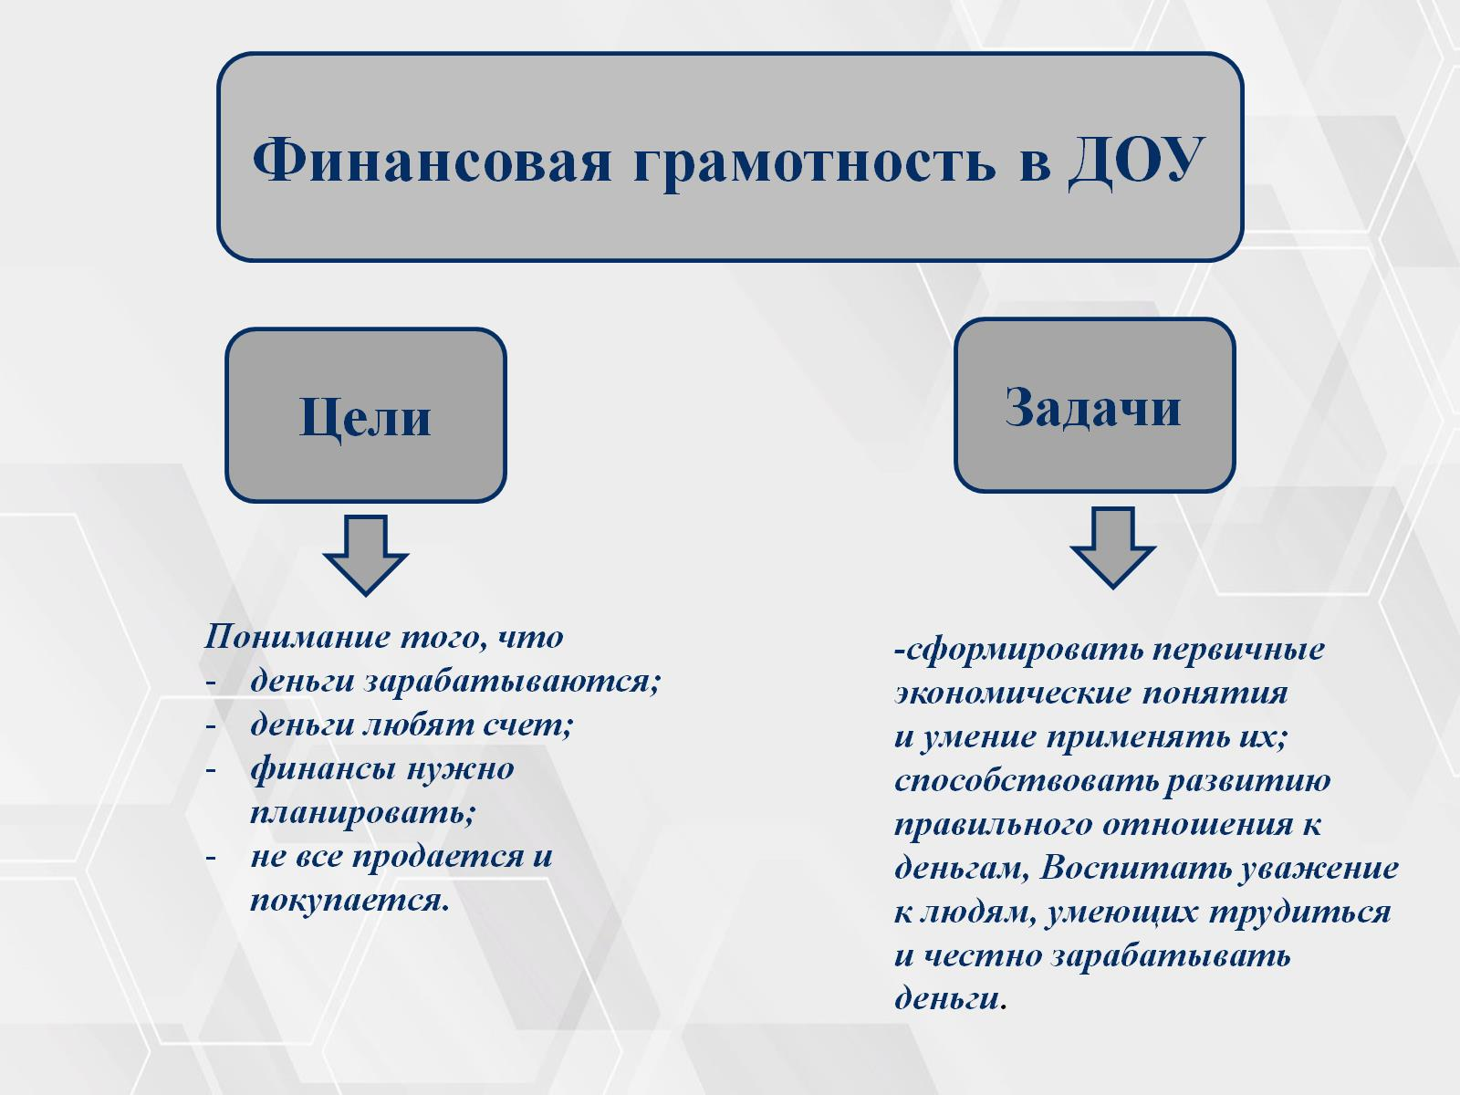

Slide 8
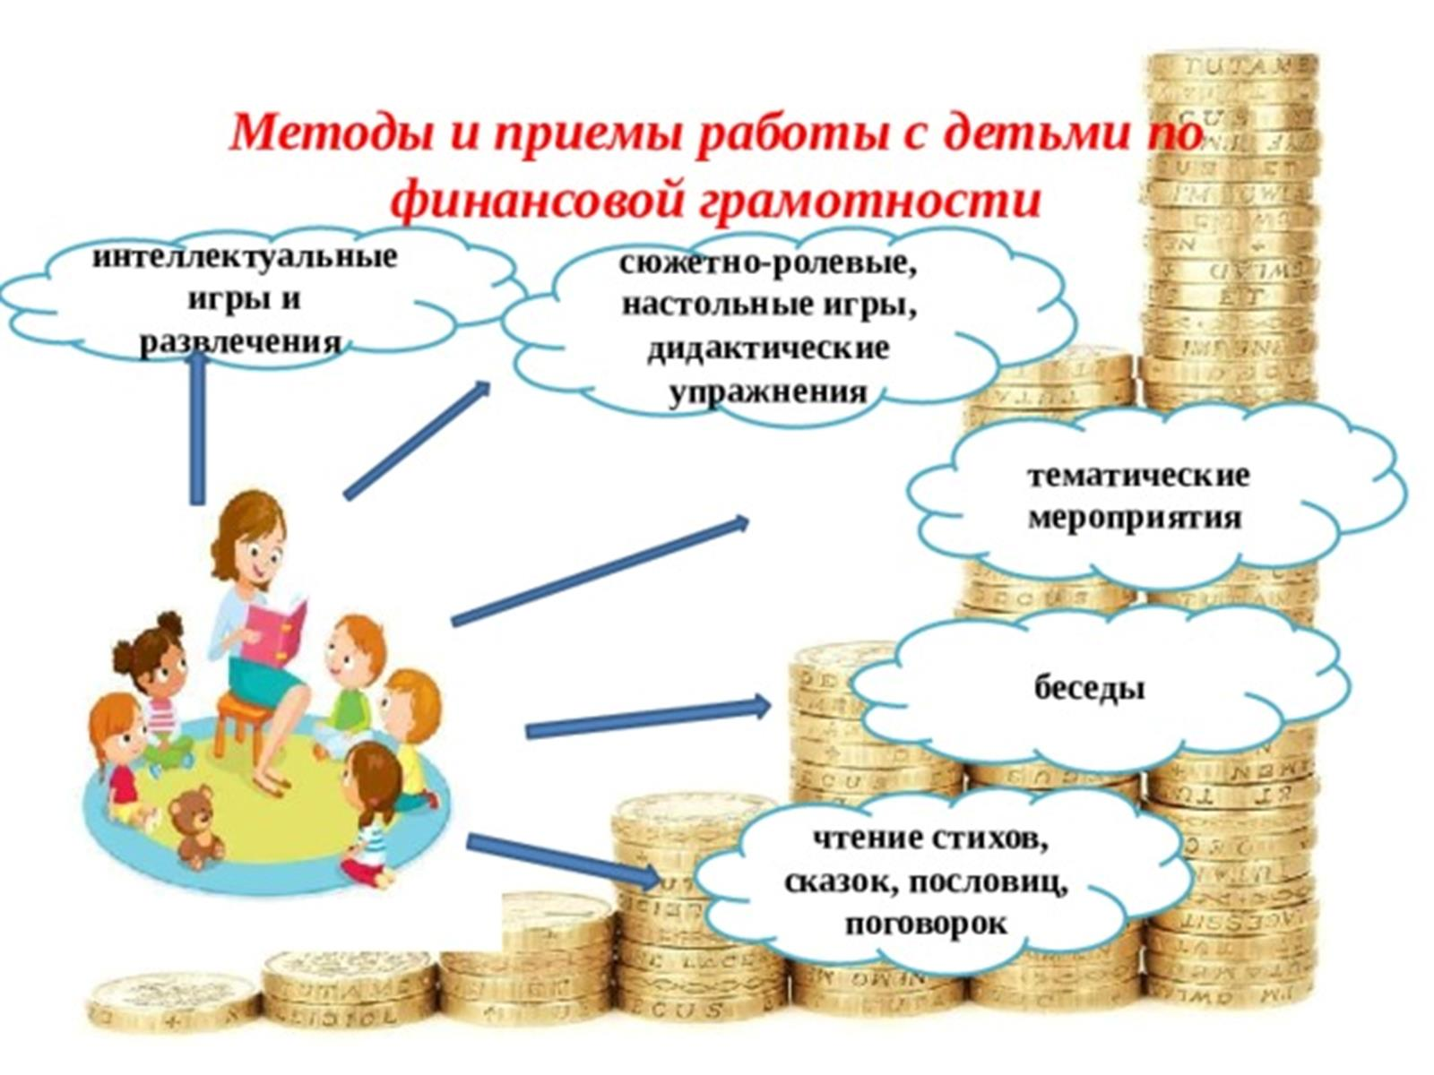

Slide 9

Экономика для детей:

Slide 10
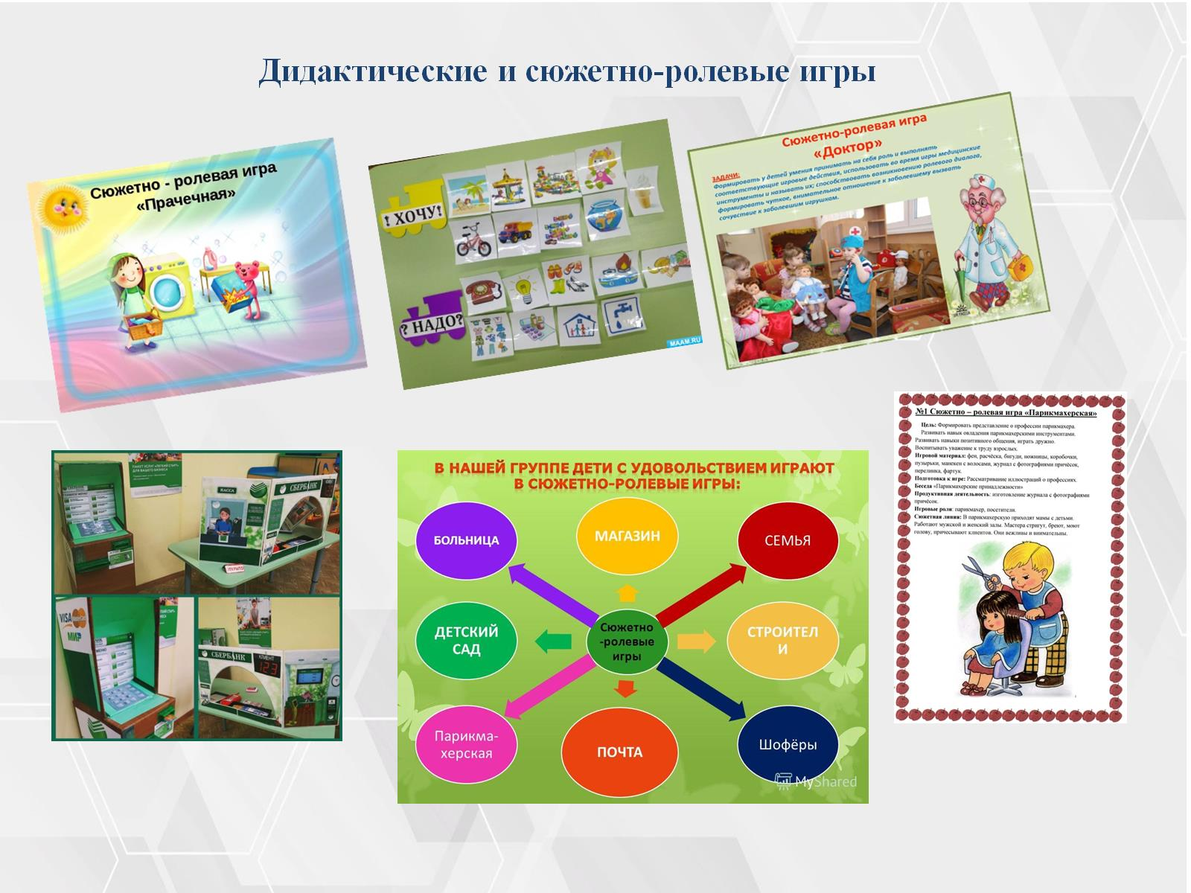

Slide 11
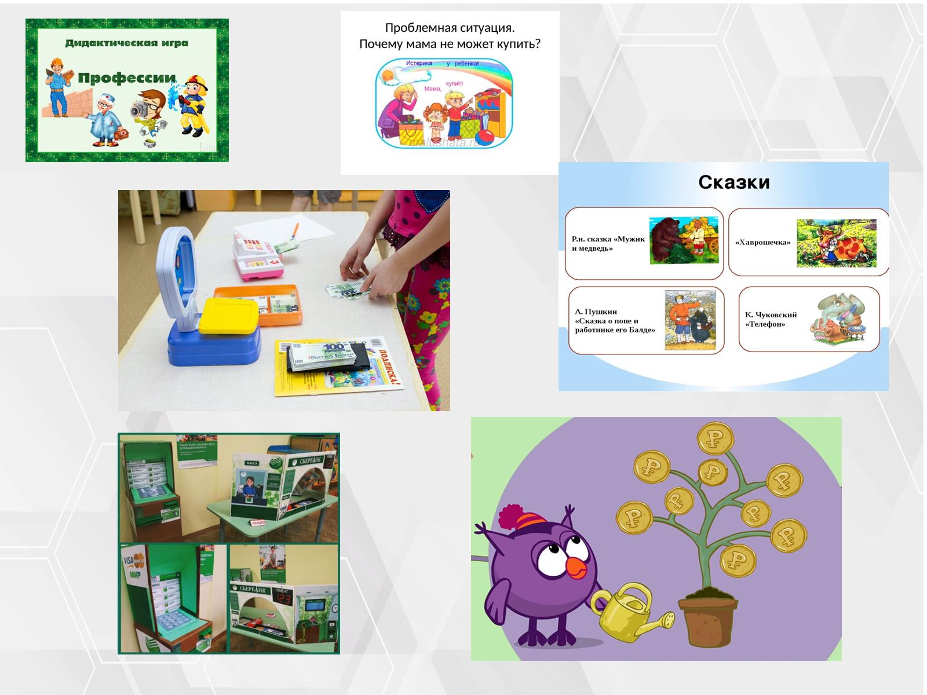

Slide 12
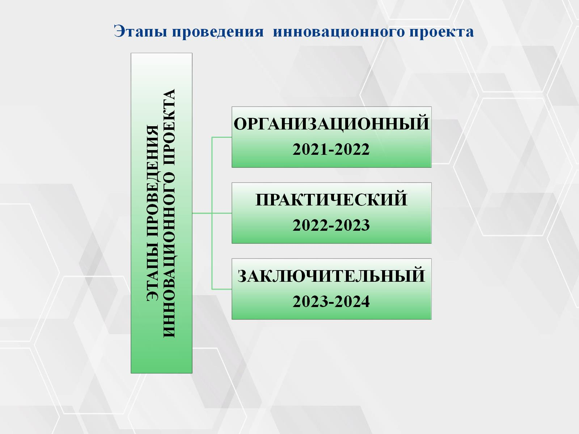

Slide 13
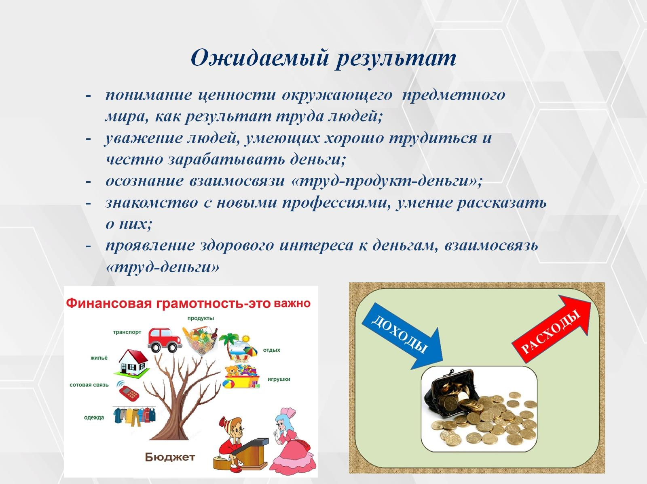
Ожидаемый результат

Slide 14


Slide 15


